Slide 1



ASTRO 2
UI / UX Design

Slide 2

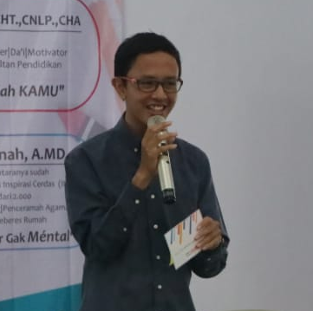

Tim Setapak
Huda Izzatul Haq
UX Designer
Ardith Lutfiawan
UI Designer
Muhammad Azhar Rasyad
UX Engineer

Slide 3
Apa itu tapSehat ?

Slide 4
tapSehat merupakan aplikasi untuk mengakses layanan kesehatan secara real time berbasis online

Slide 5
Kenapa ada tapSehat ?

Slide 6
Hasil riset dari kementerian kesehatan tentang pengetahuan masyarakat terhadap akses pelayanan masyarakat terhitung masih tingginya kesulitan dalam mengakses pelayanan kesehatan di Indonesia yaitu 62,9%

Slide 7
Analisa UI / UX

Slide 8
Nama aplikasi ini diambil dari kata tap yang berarti cepat dan sehat
Tema warna ini merepresentasikan relaksasi fisik dan mental, menciptakan suasana keamanan dan kepercayaan.

Slide 9
Prototipe
s.id/tapSehat

Slide 10
Terima Kasih

